Slide 1
Car Pooling
Nome:Vasco Fortuna
Nº1010834

Slide 2
Contexto do projeto
Qual é o problema?
Crescente aumento dos custos de combustíveis e portagens.
Necessário recorrer a ferramentas informáticas que facilitem a sua organização e gestão.
Aplicações existentes não permitem a partilha de mapas de boleia entre grupos de utilizadores.

Slide 3
Objetivos da aplicação
Organização de pedidos e ofertas.
Criação de um único mapa de boleias.
Algoritmo para preenchimento automático do mapa.
Notificações de possíveis alterações do mapa aos membros do grupo.
Estatísticas para cada membro do grupo.

Slide 4
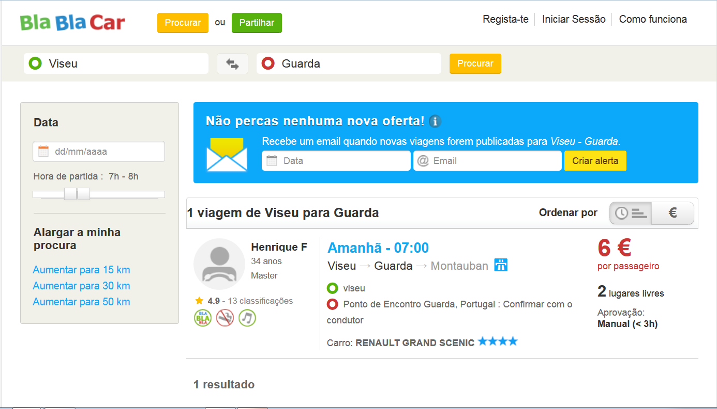
Estado de arte (BlablaCar)

Slide 5
Estado de arte(BlablaCar)
Funcionalidade | Sim | Não
É responsivo? |  | X
É paga? |  | X
Tem registo de utilizadores? | X
É open-source? |  | X
Permite a duplicação de pedidos? |  | X
Permite editar ofertas depois de anunciadas? |  | X
Permite a criação de grupos de utilizadores? |  | X
Permite a criação de mapas de boleias? |  | X
Consigo duplicar ofertas a longo prazo? |  | X
Consigo reservar várias viagens a longo prazo? |  | X
Tem aplicação móvel? | X

Slide 6
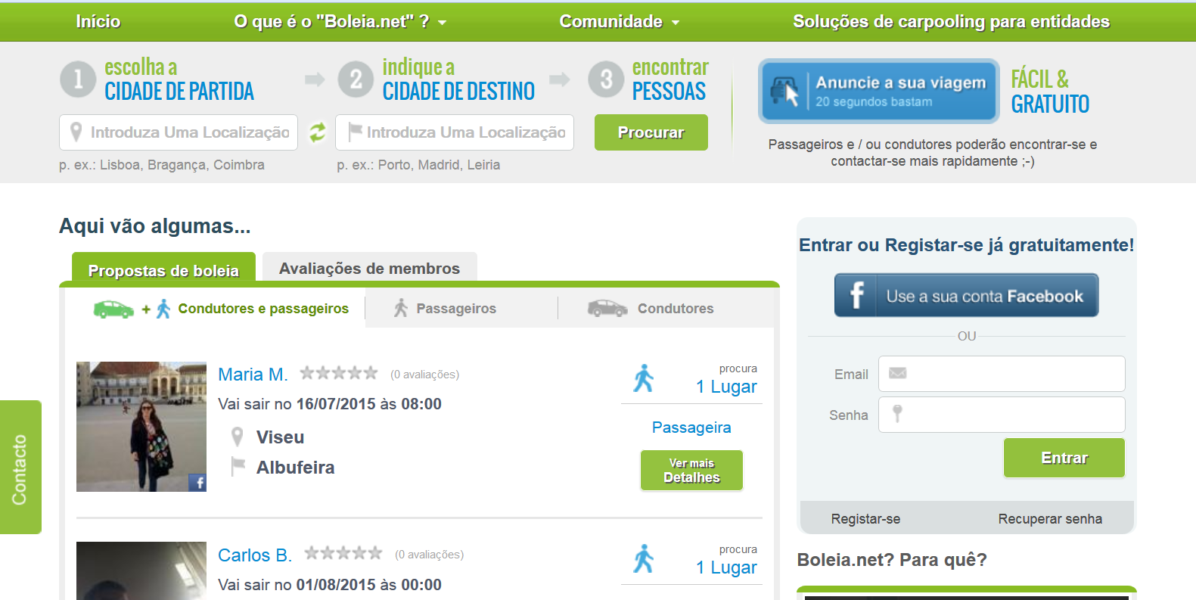
Estado de arte(Boleia.net)

Slide 7
Estado de arte(Boleia.net)
Funcionalidade | Sim | Não
É responsivo? | X
É paga? |  | X
Tem registo de utilizadores? | X
É open-source? |  | X
Permite a duplicação de pedidos? |  | X
Permite editar ofertas depois de anunciadas? |  | X
Permite a criação de grupos de utilizadores? |  | X
Permite a criação de mapas de boleias? |  | X
Consigo duplicar ofertas a longo prazo? |  | X
Consigo reservar várias viagens a longo prazo? |  | X
Tem aplicação móvel? |  | X

Slide 8
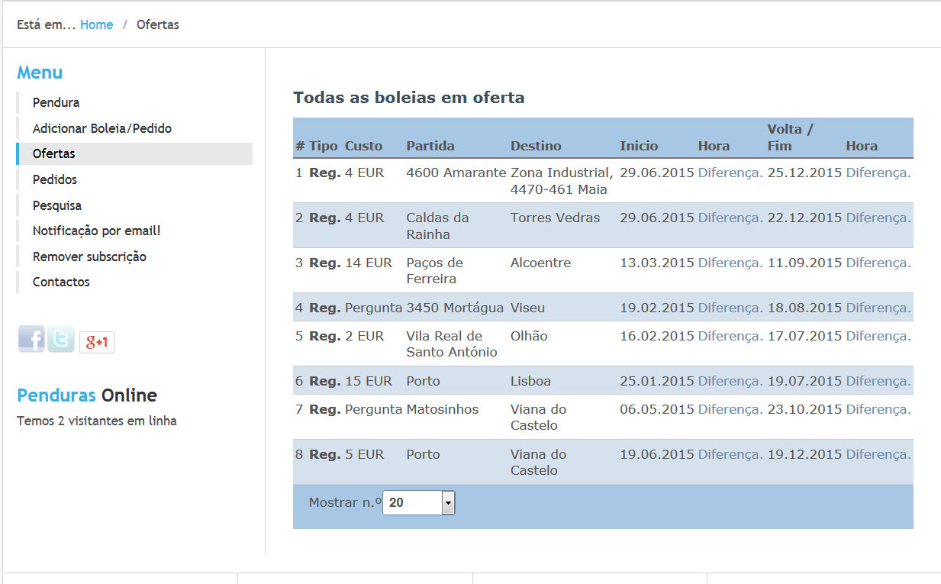
Estado de arte(Pendura.net)

Slide 9
Estado de arte(Pendura.net)
Funcionalidade | Sim | Não
É responsivo? | X
É paga? |  | X
Tem registo de utilizadores? | X
É open-source? |  | X
Permite a duplicação de pedidos? |  | X
Permite editar ofertas depois de anunciadas? |  | X
Permite a criação de grupos de utilizadores? |  | X
Permite a criação de mapas de boleias? |  | X
Consigo duplicar ofertas a longo prazo? |  | X
Consigo reservar várias viagens a longo prazo? |  | X
Tem aplicação móvel? |  | X

Slide 10
Estado de arte
As aplicações não se adequam ao projeto:
Não têm funcionalidades para grupos
Não permitem replicar boleias a longo prazo
O projeto será construído de raiz

Slide 11
Ferramentas
Linguagens PHP, Javascript e HTML através de NetBeans.
Template de CSS Bootstrap
Base de Dados em MySQL
Gestor de versões GitHub

Slide 12
Metodologia
Programação extrema
Etapas de desenvolvimento curto
Maior interação com o orientador
Ritmo de programação simples mas eficiente

Slide 13
Estruturação e organização do projecto
Documentação do contexto do projeto e objetivos
Pesquisa de aplicações e ferramentas
Definidas ferramentas e metodologia a utilizar
Criação do modelo ER
Estruturação e desenvolvimento do relatório
Desenvolvimento da aplicação

Slide 14
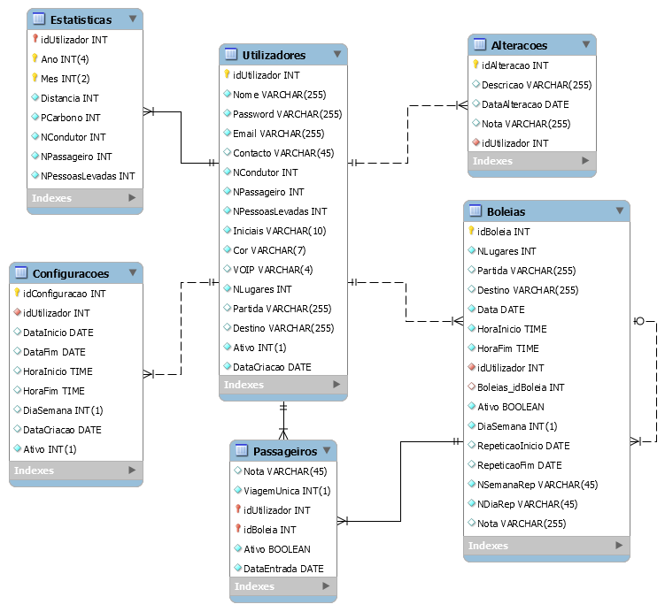
Modelo ER

Slide 15
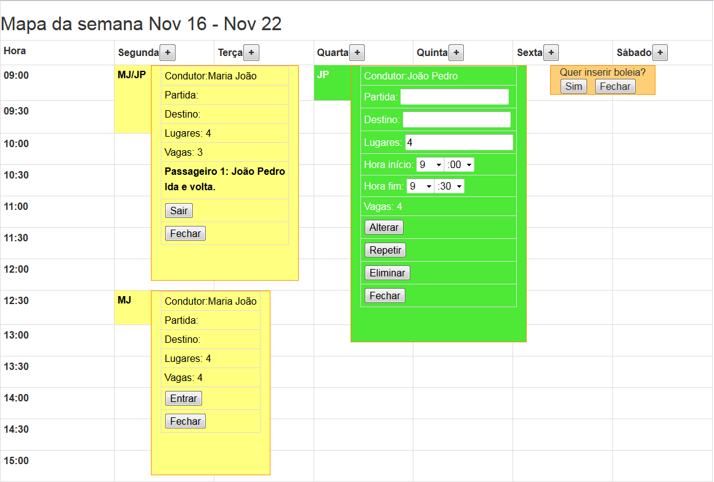
Desenvolvimento da aplicação

Slide 16
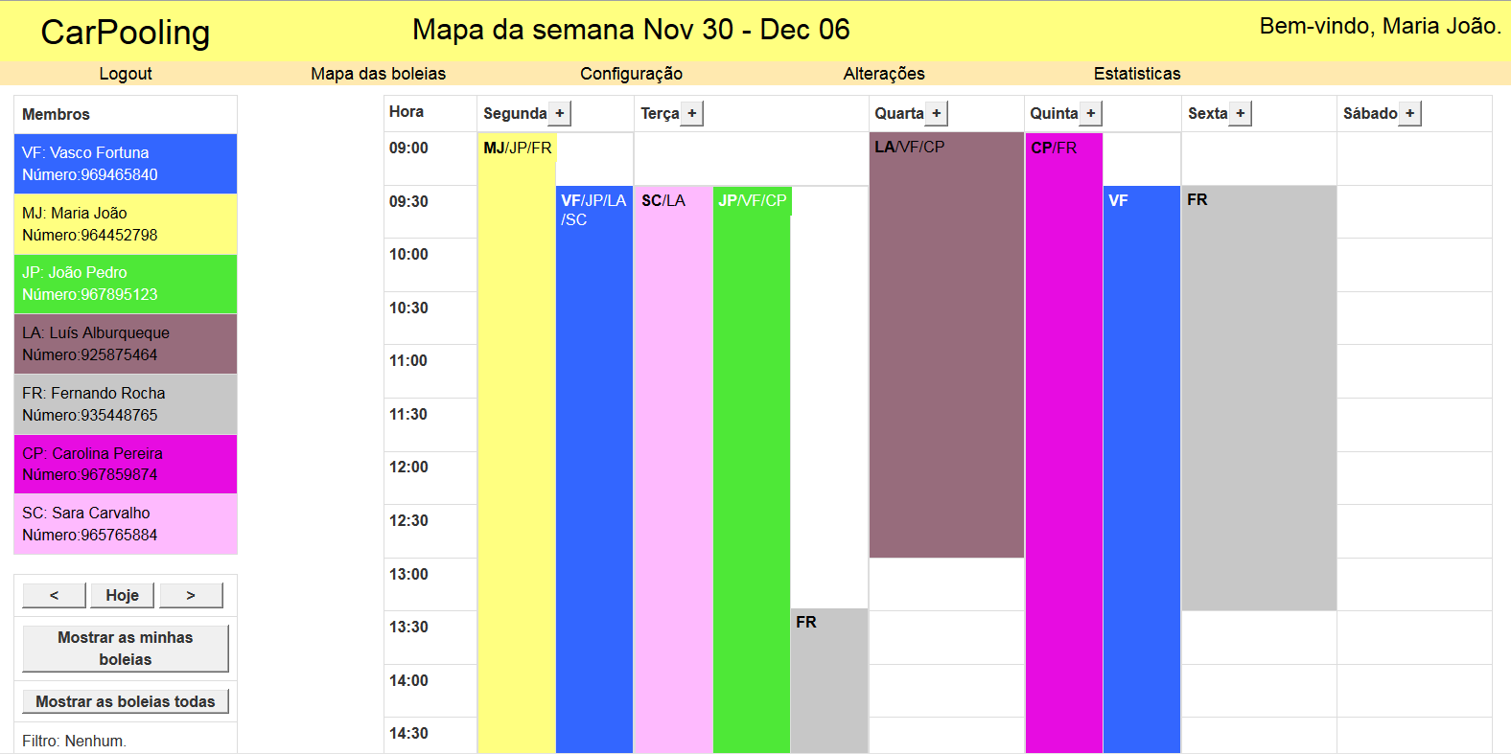
Desenvolvimento da aplicação

Slide 17
Conclusão

